Slide 1

Портфолио
Костюк Вероника

Slide 2
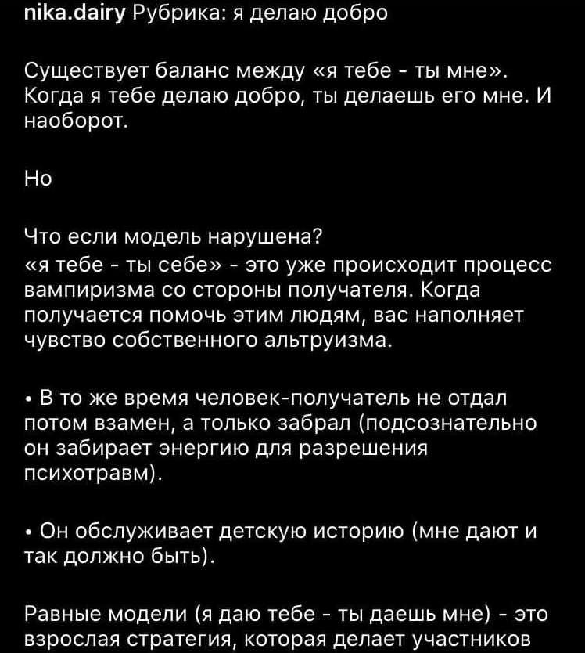
Веду русскоязычный блог @nika.dairy
Владею русским на отличном уровне носителя языка.

Slide 3
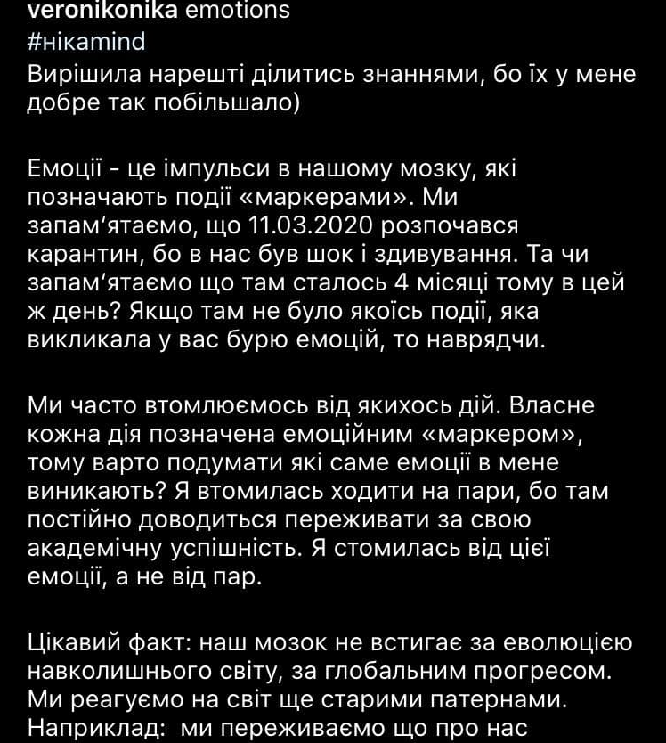
Втім, мій перший досвід був таки україномовний
Я виросла в україномовній сім’ї. Знаю солов’їну досконало.

Slide 4


Далі Ви зможете ознайомитись з прикладами мого письма:
Я дуже люблю англійську мову. Вивчала її протягом 5 років і практикую дотепер. Маю твердий В2 (Upper Intermediate (рівень знання мови вище середнього)).
Я очень люблю английский язык. Изучала его в течение 5 лет и практикую до сих пор. Имею твердый В2 (Upper Intermediate (уровень знания языка выше среднего)).
I`m in love with English. I studied this language for 5 years and still practice it. I have a strong B2 (Upper Intermediate).

Slide 5



Спасибо!
Вероника Костюк
nikalektiy@gmail.com

